Slide 1
ADLogger タスク別時間記録システムの構築の提案
慶應義塾大学 環境情報学部 4年
中澤研究室 WellComp
助川 友理
Notes:
評価項目
問題意識
タイトル：システム解説
文字が多い
4p
あるなし色分け
逆算？
認識のずれ
時間がわかれば見込みが頑張れる
今後の展望

Slide 2
概要
朝の支度準備の時間管理が苦手な人は多い
時間管理が難しい理由の一つに「逆算が難しさ」が挙げられる
ADLoggerはタスク毎の計測を元に合計時間を予測するシステムである
実験は大学生20名×4週間程度を目処に実施
ADLoggerによってタスクないし合計時間の実態時間と見積もり時間の差が縮まった

Slide 3
1. 背景 ： 時間管理不足の表面化 (例：遅刻)
文京学院大学→遅刻理由として「逆算の甘さ」を主要因と示唆
その他アンケート調査にて
PR TIMES：「支度に時間がかかった」
CanCam：「よく分からない」
「思ったより準備に時間がかかる」
Notes:
毎日のことなのに時間を把握し切れていない人たち

Slide 4
2. 問題点 ： 「逆算が苦手」とは
予測総時間
あ
予測各タスク総合時間
余白時間
2
タスクA
タスクB
1
タスクC
タスク間時間
予備時間
感覚に依存した見積もりの誤差
バッファ（余白時間）の不備
Notes:
②の評価をどうするか？

Slide 5
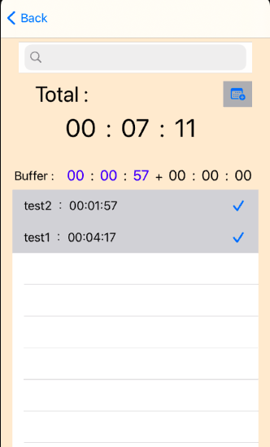
3. 目的
正確な行動別時間の把握
適切な余裕時間の確保
を実現させるアプリケーションの提案
一番効果が期待できるターゲット層
正確な行動別時間が秒単位で分かるか？ → No
余白時間を十分に取るか？ → No

Slide 6
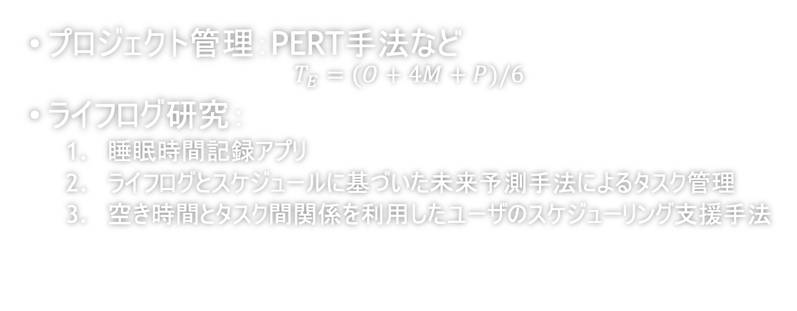
4. 先行研究 ：
プロジェクト管理：PERT手法など
$$T_{E}=(O+4M+P)/6$$
ライフログ研究：
睡眠時間記録アプリ
ライフログとスケジュールに基づいた未来予測手法によるタスク管理
空き時間とタスク間関係を利用したユーザのスケジューリング支援手法
Notes:
睡眠時間記録アプリ
https://www.jstage.jst.go.jp/article/fss/27/0/27_0_274/_pdf/-char/ja
乳児を持つ母親のライフログと作業の計測
https://www.jstage.jst.go.jp/article/jima/68/1/68_47/_pdf/-char/ja
ライフログとスケジュールに基づいた未来予測
file:///Users/yuri/Downloads/IPSJ-JNL5511016.pdf

Slide 7
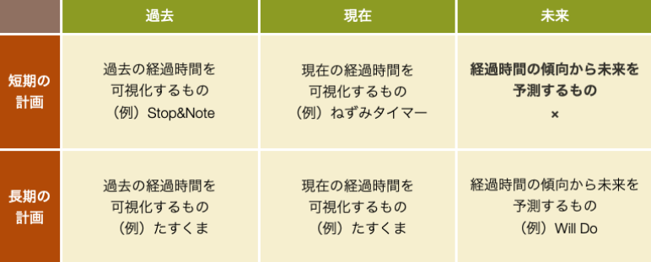
4. 先行事例 ：
トップダウン/ボトムアップ
先行事例の分類：
Notes:
睡眠時間記録アプリ
https://www.jstage.jst.go.jp/article/fss/27/0/27_0_274/_pdf/-char/ja
乳児を持つ母親のライフログと作業の計測
https://www.jstage.jst.go.jp/article/jima/68/1/68_47/_pdf/-char/ja
ライフログとスケジュールに基づいた未来予測
file:///Users/yuri/Downloads/IPSJ-JNL5511016.pdf

Slide 8
4. 先行研究 ： 問題意識
余白時間のアプリケーションがない
時間把握に関する学術的な先行研究が少ない
モバイルアプリケーションの先行研究がない
時間把握/余白時間/逆算を包括した研究がない 等

Slide 9
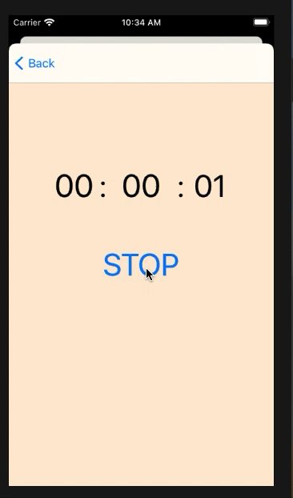
5. ADLoggerシステム ： 機能要件
タスク別時間計測
時間傾向の導出
指定タスクの合計時間算出
余白時間付必要時間の導出
Apple カレンダーの登録

Slide 10
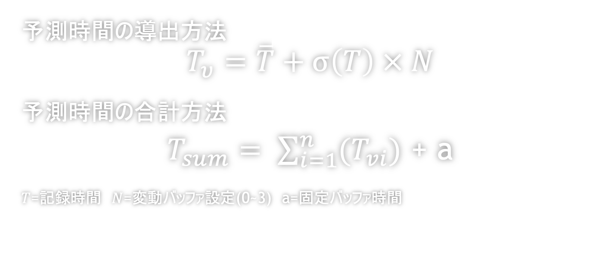
5. 余白時間の導出について
予測時間の導出方法
$$T_{υ}=\overline{T}+σ\left(T\right) × N$$
予測時間の合計方法
$T_{sum}= \sum_{i=1}^{n}{(T_{vi})}$ + a
$T$=記録時間 $N$=変動バッファ設定(0~3) a=固定バッファ時間

Slide 11
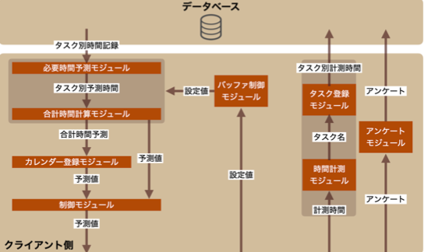
5. ADLoggerシステム ： システム構成図

Slide 12
6. 実験 本計測
連続で行う5~15分行動（日常生活でよくやるようなもの）を3つ決める
直接or アンケートを通じて実験者に報告する
計測日時を決める
Zoomで実験者と会い、3タスクを測りながら行う

Slide 13
6. 実験 (20~30人で実施)
3回本計測を行う
初回
2週間後（ADLogの見積もり機能使用不可）
1ヶ月後（ADLogの見積もり機能使用可）
＋
3回の間に日々の記録（予測精度向上のため）

Slide 14
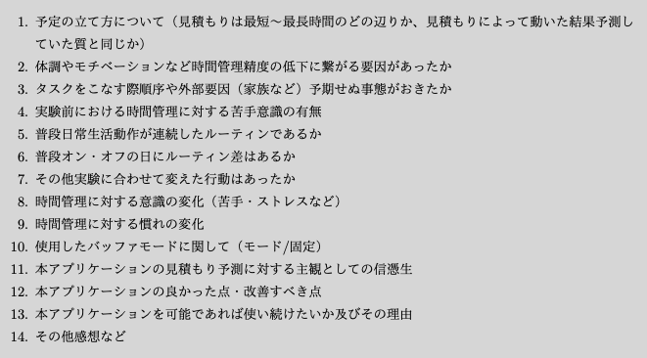
6. 実験後インタビュー
14問の質疑

Slide 15
6. 評価手法
初回のずれ具合を4グループに分ける
→2・3回目の変化を測定
インタビュー

Slide 16
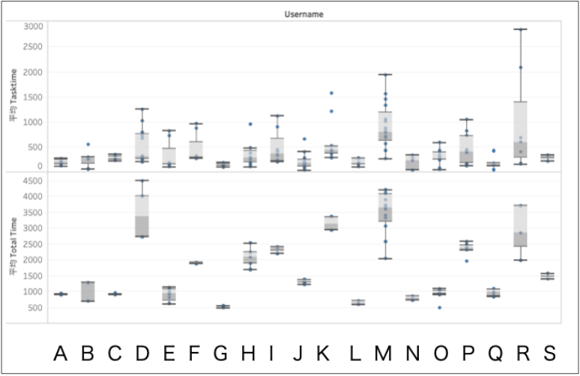
7. 結果
被験者：19人
収集データ
3日分 (前半2回、後半1回)： ７人
3日以上：7人
3日未満（主に実験中）：5人
かかる総合時間の平均時間の分布
（やっている事も時間も個人差大）

Slide 17
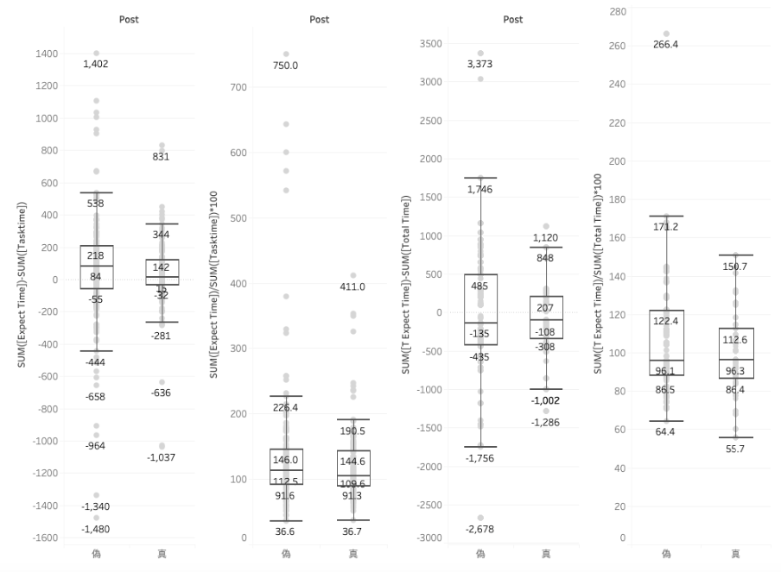
7. 結果
ADLogger見る前と見た後
→幅狭くなった
あ
Notes:
2回目と3回目比較でも総合時間（時間）以外幅の縮小が見られた

Slide 18
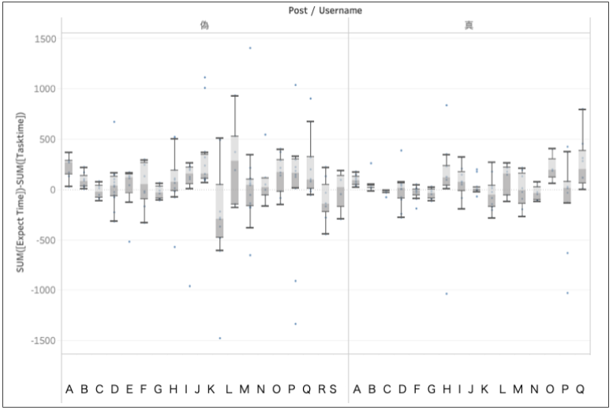
7. 結果
Notes:
タスク別(時間)

Slide 19
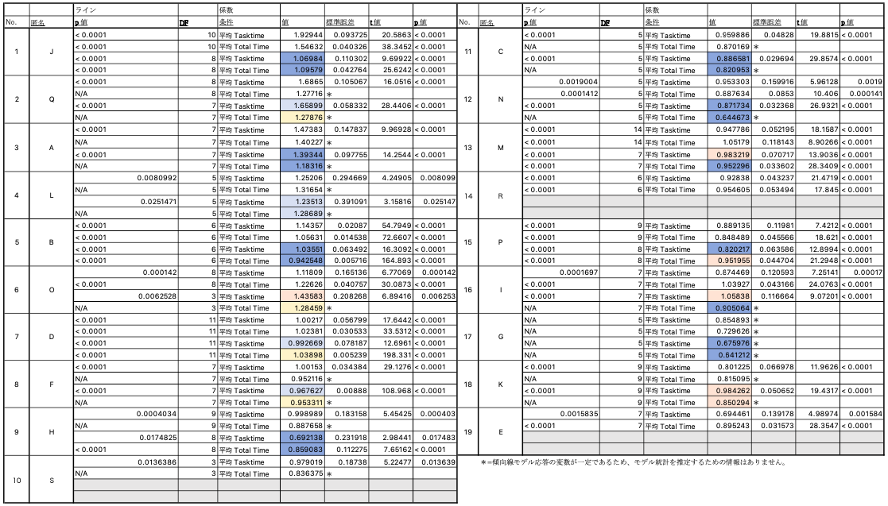
7. 結果
Notes:
タスク別(時間)

Slide 20
7. 結果
見積もり係数で上位6名①・中位6名②・下位6名③のインタビュー差
ながら行動→①③多
平日/休日の差が大きい→②③多
12名に安心感の向上や時間に対する効率化の意識の向上

Slide 21
7. 考察
ADLoggerの導入によって
差が縮まる→タイマーの実測値の平均に合わせたい意識が高まる
パターン分け
毎日同じルーティンを行い、余裕を意識的に持たせる、苦手意識が少ない
日によって変化する、苦手意識が強い
バッファを見積もらない傾向、ながら行動を行う

Slide 22
7. 今後の展望
時間予測の最適化
アプリケーションのUI向上
実験の改善（バイアスの削減、日数・人数を増やすなど）
時間感覚、多次元処理能力などとの関係性の調査

Slide 23
まとめ
「逆算が難しさ」そ解消するためにタスク毎の計測を元に合計時間を予測する「ADLogger」を提案した
実験は大学生20名×4週間程度を目処に朝の支度準備を想定して実施
ADLoggerによってタスクないし合計時間の実態時間と見積もり時間の差が縮まったが、見積もりを y=ax と置くと、傾数aは下がった
ADLoggerによる行動変容やユーザの行動パターン差を示唆
システムの最適化や実験環境、バイアスなどの改善が必要

Slide 24
ご静聴有難うございました

